Slide 1
ULUSLARARASI PAZARLAMA PLANLAMASI, PAZAR BÖLÜMLEMESİ VE HEDEF PAZAR SEÇİMİ
Uluslararası Pazarlama Planlaması
4.1.1.Uluslararası pazarlama planı nedir
Tarımsal ürün ve hizmet üreten bir işletmenin pazarlama planında, plan alanında önemli oyunculara, işletme verimlilik durumlarına mevcut piyasa koşullarında bakılarak, belirli süreler için pazarı etkileyecek eğilimleri tespit etmek amaçlamaktadır. Planlamanın son aşamasında, ulaşılmak istenen hedeflere varmada çeşitli stratejiler sıralanmaktadır.
Uluslararası pazarlama planlarının çeşitleri
Stratejik planlama, işletmenin temel amaçlarının belirlenmesi ve daha sonra da bu amaçları gerçekleştirecek eylem yollarının belirlenmesi sürecidir
Taktik planlama ise, bir stratejinin harekete geçmeye ve uygulamaya yönelik ayrıntı düzeyi ya da ayrıntılı eylem biçimidir

Slide 2
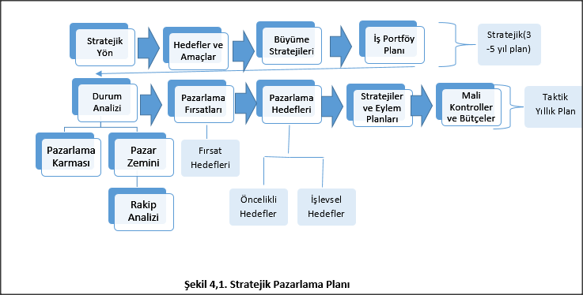
ULUSLARARASI PAZARLAMA PLANLAMASI, PAZAR BÖLÜMLEMESİ VE HEDEF PAZAR SEÇİMİ

Slide 3
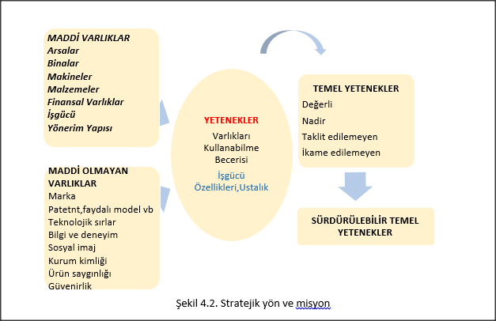
ULUSLARARASI PAZARLAMA PLANLAMASI, PAZAR BÖLÜMLEMESİ VE HEDEF PAZAR SEÇİMİ

Slide 4
ULUSLARARASI PAZARLAMA PLANLAMASI, PAZAR BÖLÜMLEMESİ VE HEDEF PAZAR SEÇİMİ
2. Hedefler ve amaçlar
Hedefler ve amaçlar nitel ve nicel bütün hedefleri ve amaçları belirtir: 1. Nicel hedefler; Satış artışı, pazar payı, yatırım getirisi, kâr ve yönetim tarafından istenen diğer nicel hedefler, 2. Nitel hedefler; İşletmenin şu anki güçlerinin dayanacağı ve bünyedeki zayıflıkları ortadan kaldıracak bir temel değişkenlerini içerir.
. Büyüme stratejisi
Büyüme stratejilerini üretirken; işletmenin iç becerilerinden yararlanmak, güçlü ve zayıf yönlerini dikkate almak gerekir. İşletmenin becerileri (beceri düzeyi); 1- performans, 2- stratejik öncelikler, 3- maliyetler (gider analizi), 4- ürün portföyü, 5- finansal kaynaklar ile 6- güçlü ve zayıf yönleri gibi unsurları kapsar.

Slide 5
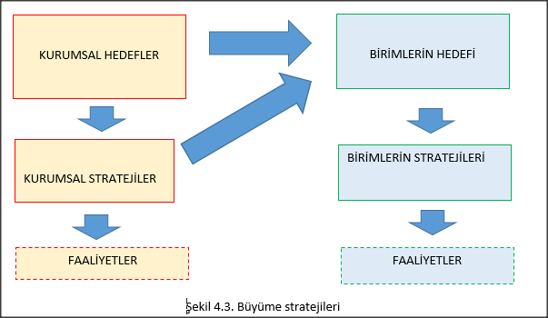
ULUSLARARASI PAZARLAMA PLANLAMASI, PAZAR BÖLÜMLEMESİ VE HEDEF PAZAR SEÇİMİ

Slide 6
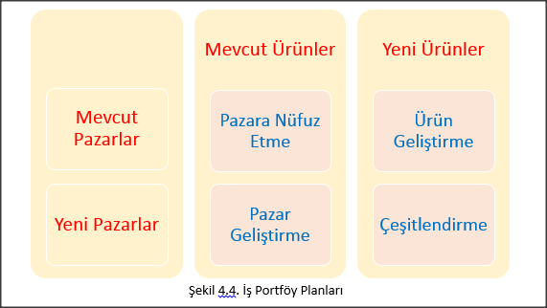
ULUSLARARASI PAZARLAMA PLANLAMASI, PAZAR BÖLÜMLEMESİ VE HEDEF PAZAR SEÇİMİ
İş portföy planı

Slide 7
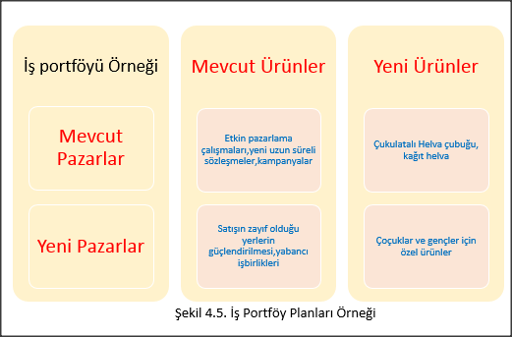
ULUSLARARASI PAZARLAMA PLANLAMASI, PAZAR BÖLÜMLEMESİ VE HEDEF PAZAR SEÇİMİ

Slide 8
ULUSLARARASI PAZARLAMA PLANLAMASI, PAZAR BÖLÜMLEMESİ VE HEDEF PAZAR SEÇİMİ
Durum Analizi
Pazarlama Fırsatları
Pazarlama Hedefleri
Stratejiler ve Eylem Planları
Mali Kontroller ve Bütçeler

